Slide 1


Intelligent Automation with Purpose
www.sicolos.com.br

Slide 2
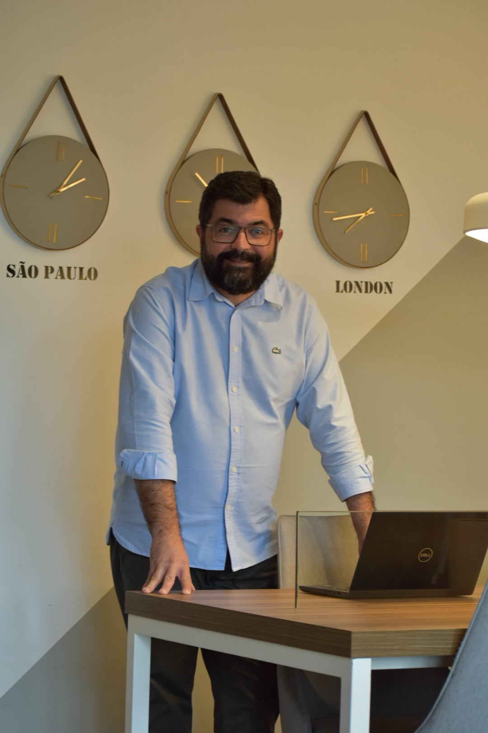

SICOLOS TECNOLOGIA
Márcio Cossari
Fundador e CEO da SicoloS, tem mais de 20 anos de experiência em tecnologia, atuando desde de 2005 com foco em automação e otimização de processos de negócios.
Em 2010 percebeu a necessidade de ajudar mais empresas a trilhar o caminho da Transformação Digital e fundou a Sicolos, atualmente a empresa representa os principais players globais em segmentos como RPA, IA, Intelligent Document Processing, BPM, Process Mining e Chatbot.
Co-fundador da AI Rocks (airocks.co).

Slide 3



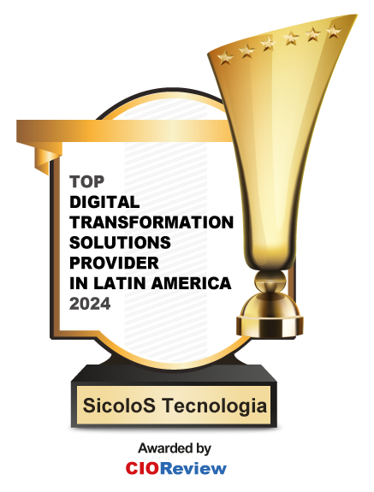
SICOLOS TECNOLOGIA
Sobre a Sicolos
Intelligent Automation with Purpose
Dominamos a arte da automação inteligente através de softwares e serviços inovadores que não apenas otimizam, mas verdadeiramente transformam seus processos empresariais. Nossas soluções elevam sua organização a um novo patamar operacional, liberando o potencial da sua equipe para focar no que realmente importa: crescimento e inovação.
  A Sicolos é sua parceira estratégica na jornada de transformação digital, oferecendo tecnologias de ponta que revolucionam a maneira como você opera. Dê o próximo passo rumo ao futuro e descubra como podemos impulsionar resultados extraordinários para sua empresa hoje mesmo.
  Soluções para:
  Robotic Process Automation
  Intelligent Automation
  Business Process Automation
  Process Mining / Process Discovery
  Intelligent Document Processing
  IA de conversação
  Agentes de IA
Eleita em 2024 umas das melhores provedoras de soluções para Transformação Digital da América Latina

Slide 4


SICOLOS TECNOLOGIA
Em Maio de 2024 a SicoloS foi homologada como parceiro Philips e agora faz parte do maior ecossistema de soluções para Saúde.
É um passo importante para atuar em clientes que utilizam sistemas Tasy EMR a fim de automatizar e otimizar processos com o objetivo de tornar as rotinas de hospitais mais ágeis e autônomas.
Parceiro Estratégico para área de Saúde

Slide 5





SICOLOS TECNOLOGIA
Tudo para uma Operação Digital
DIGITALIZAR
AUTOMATIZAR
Para criar fluxos de trabalhos 100% digitais que dispensem o uso de papel, que sejam acessíveis por canais digitais e que estabeleçam ações, prazos e responsabilidades claras e bem definidas.
Para automatizar qualquer tipo de tarefa que é executada manualmente, a fim de reduzir erros, aumentar capacidade de processamento e elevar significativamente a eficiência, controles e gestão.
LER
COMUNICAR
CRIAR
Para identificar, ler, processar e interpretar dados de documentos não estruturados (imagens, escritos manuais, PDFs, documentos digitalizados, etc), a fim de integrar os dados numa esteira de automação inteligente e facilitar a interação com pessoas.
Com o avanço da Inteligência Artificial, a automação de atividades antes destinadas aos humanos, poderá chegar a quase 100%, criando fluxos de trabalho digitais eficientes e melhorando a tomada de decisões, aumentando a produtividade e a competitividade no mundo corporativo.
Para se comunicar com clientes, colaboradores e fornecedores através de diversos canais (WhatsApp, Teams, e-mail ou por um aplicativo exclusivo) e de forma instantânea, tornando a comunicação mais ágil e fluída.

Slide 6
SICOLOS TECNOLOGIA
Nossos serviços
01
02
03
04
Alocação de Profissionais / SQUADs
Projetos com escopo fechado
Licenciamento de software
Treinamentos & Workshops
05
06
07
08
Suporte & Sustentação
Consultoria & Mentoria
Robô como serviço
CoE & ALM

Slide 7


SICOLOS TECNOLOGIA
O poder da I.A.
Vai ocorrer uma mudança profunda na relação homem-máquina, e IA está profundamente relacionada à isto.
Neste cenário, teremos dois “sabores” para degustar:
Everyday AI
Game-changer AI
Estima-se que o ganho de produtividade pode ser entre 5% e 20% nas tarefas rotineiras.
Foco em criatividade, criar novos tipos de valor, novos produtos, novos serviços, novos modelos de negócios.

Slide 8
SICOLOS TECNOLOGIA
Próximos passos
Como podemos ajudá-los a avançar com o uso de automação inteligente?
Qual seu propósito?

Slide 9



Obrigado
Márcio Cossari
marcio.cossari@sicolos.com.br
(11) 98397-8417

Slide 10




Slide 11


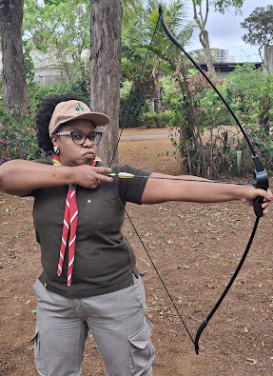
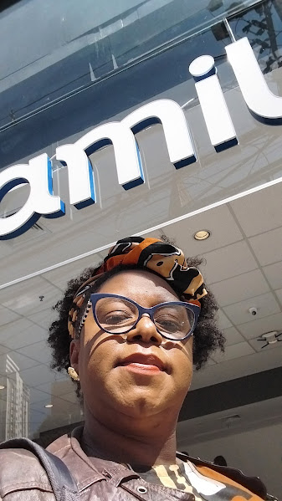


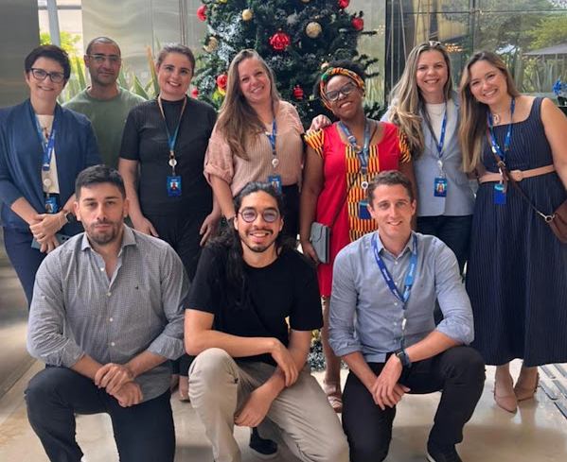
Leandra Pereira Xavier (Leléca)
Gerente de Transformação Digital em CRM&Automation
25
10
06
Anos
Anos
Anos
Experiência em TI
Área Telecom
Área Saúde
Sólida experiência em gestão de relacionamento com o cliente e transformação digital. Especialista em conectar áreas de negócio e tecnologia.
Responsável pela liderança de equipes de alta performance com expertise em plataformas de CRM e Colaboração, soluções de RPA e Canais digitais. Traduzo desafios de negócio em soluções tecnológicas que impulsionam resultados reais, escaláveis e centradas no cliente (esteja ele onde estiver).
Apaixonada por transformação, inovação e pessoas!

Slide 12





Números que transformam a Saúde no Brasil
6MM
+ 31
30K
*
Beneficiários
Hospitais próprios
Prestadores Credenciados
100%
TOP 5
Operadoras de Saúde
Brasileira

Slide 13














50
Automation
RPA’s (25/26)
49
154K
FTE’s
95
250K
FTE’s
88
230K
FTE’s
Horas
liberadas
Horas
liberadas
Horas
liberadas
250
POC
IA
6 meses
FTE’s
2017
2021
2022
Migração
Power Automate
2023
2024
2025
2026
650K
79
211K
FTE’s
Área Negócios
Transformação Digital
Governança
Implantação CoE RPA
Gestão dos serviços
Horas
liberadas
Acelerar resolução de operações críticas
=
Redução funções repetitivas
Redução custo
Escalabilidade
Redução Erros
=
Rastreabilidade informações
Rápido Payback
40
RPA’s
Horas liberadas
13MM
Como começamos:
16
RPA’s
Como seguimos:
08
RPA’s
Governança (+ priorização das demandas)
Ampliação e reconhecimento das áreas de atuação
Observabilidade processos
Sinergia com as tecnologias internas
  Utilização de assistentes e agentes de IA
  Qualidade dos serviços prestados (Parceria consolidada)
Baixa curva aprendizado
Time com skill em novas tecnologias
Sustentação e monitoramento
Dados processados
R$23MM
Benefícios

Slide 14
Parceria estratégica
(Fornecedores e Equipes)
Ciclos bem definidos
(Robô precisa ter começo,meio e fim)
Observar... Revisar...
(Servidores ok.. Processos???)

Slide 15

“Entender para melhor atender”
Obrigada ;-)
leandra-xavier

